Slide 1

Python语言与系统设计
（Control Structures of Program）
Python Language & System Design
第3章 程序的控制结构
(Control Structures of Program)
Python语言与系统设计课程组
李培培 马学森 李俊照
合肥工业大学 计算机与信息学院

Slide 2





第3章 程序的控制结构
3.1 程序的基本结构
3.2 分支结构
3.3 循环结构
3.4 案例
3.5 异常处理
3.6 本章小结

Slide 3

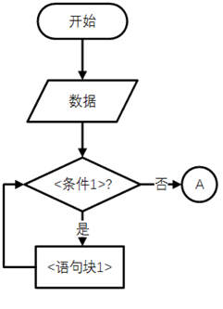
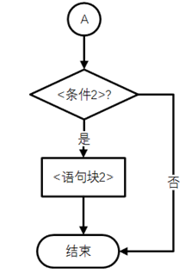

3.1 程序的基本结构
程序的流程图
程序流程图：用一系列图形、流程线和文字说明描述程
序的基本操作和控制流程，它是程序分析
和过程描述的最基本方式
流程图的基本元素(7种)
程序的流程图
起止框 判断框 处理框 输入/
输出框
注释框 流向线 连接点

Slide 4
3.1 程序的基本结构
程序的基本结构概述
顺序结构是程序的基础，但单一的顺序结构不可能解决所有问题。
程序(Program)由三种基本结构组成：
顺序结构(Sequence Structure)
分支结构(Branch Structure)
循环结构(Loop Structure)
这些基本结构都有一个入口和一个出口。任何程序都由这三种基本结构组合而成
注：slides参考：董付国. 《Python程序设计》(第2版). 清华大学出版社, 2018.

Slide 5
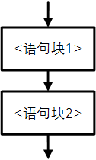

3.1 程序的基本结构
顺序结构：程序按照线性顺序依次执行的一种运行方式，如：语句
块S1和语句块S2表示一个或一组顺序执行的语句
天天向上实例
一年365天，以第1天的能力值为基数，记为1.0，当好好学习时能力值相比前一天提高r‰，当没有学习时由于遗忘等原因能力值相比前一天下降r‰。每天努力和每天放任，一年下来的能力值相差多少呢？
import math
r = eval(input(“ratio:”))
dayup = math.pow((1.0 + r), 365)
daydown = math.pow((1.0 - r), 365)
print("向上:{:.2f}, 向下:{:.2f}.".format(dayup, daydown))
r = 0.001, 每天努力1‰，一年下来将提高44%；
r = 0.005, 每天努力5‰, 一年下来将提高6倍！
r = 0.01, 每天努力1%，一年下来将提高37倍!
这就是天天向上的力量！

Slide 6
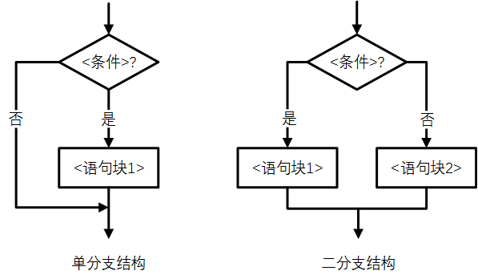
3.1 程序的基本结构
程序的基本结构概述
分支结构：程序根据条件判断结果而选择不同向前执行路径的一种运
行方式，包括单分支结构和二分支结构(二分支结构会组合
形成多分支结构)

Slide 7
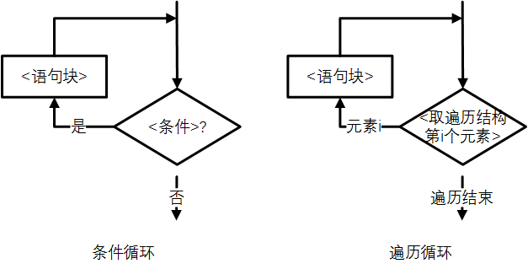
3.1 程序的基本结构
程序的基本结构概述
循环结构：程序根据条件判断结果向后反复执行的一种
运行方式，根据循环体触发条件不同，包括
条件循环和遍历循环结构
循环结构示例

Slide 8

3.1 程序的基本结构
分支与循环结构: 天天向上实例
一年365天，一周5个工作日，如果每个工作日都很努力，可以提高r%，仅在周末放任一下，能力值每天下降r%，效果如何呢？
dayup, r = 1.0, 0.01
for i in range(365):
if i % 7 in [6, 0]:#周六周日
dayup = dayup * (1 - r)
else:
dayup = dayup * (1 + r)
print("向上5天向下2天的力量: {:.2f}.".format(dayup))
r = 0.01, 每周努力5天，而不是每天，一年下来，水平仅是初始的4.63倍!
每周工作5天，休息2天，休息日水平下降0.01，工作日要努力到什么程度一年后的水平才与每天努力1%所取得的效果一样呢？

Slide 9
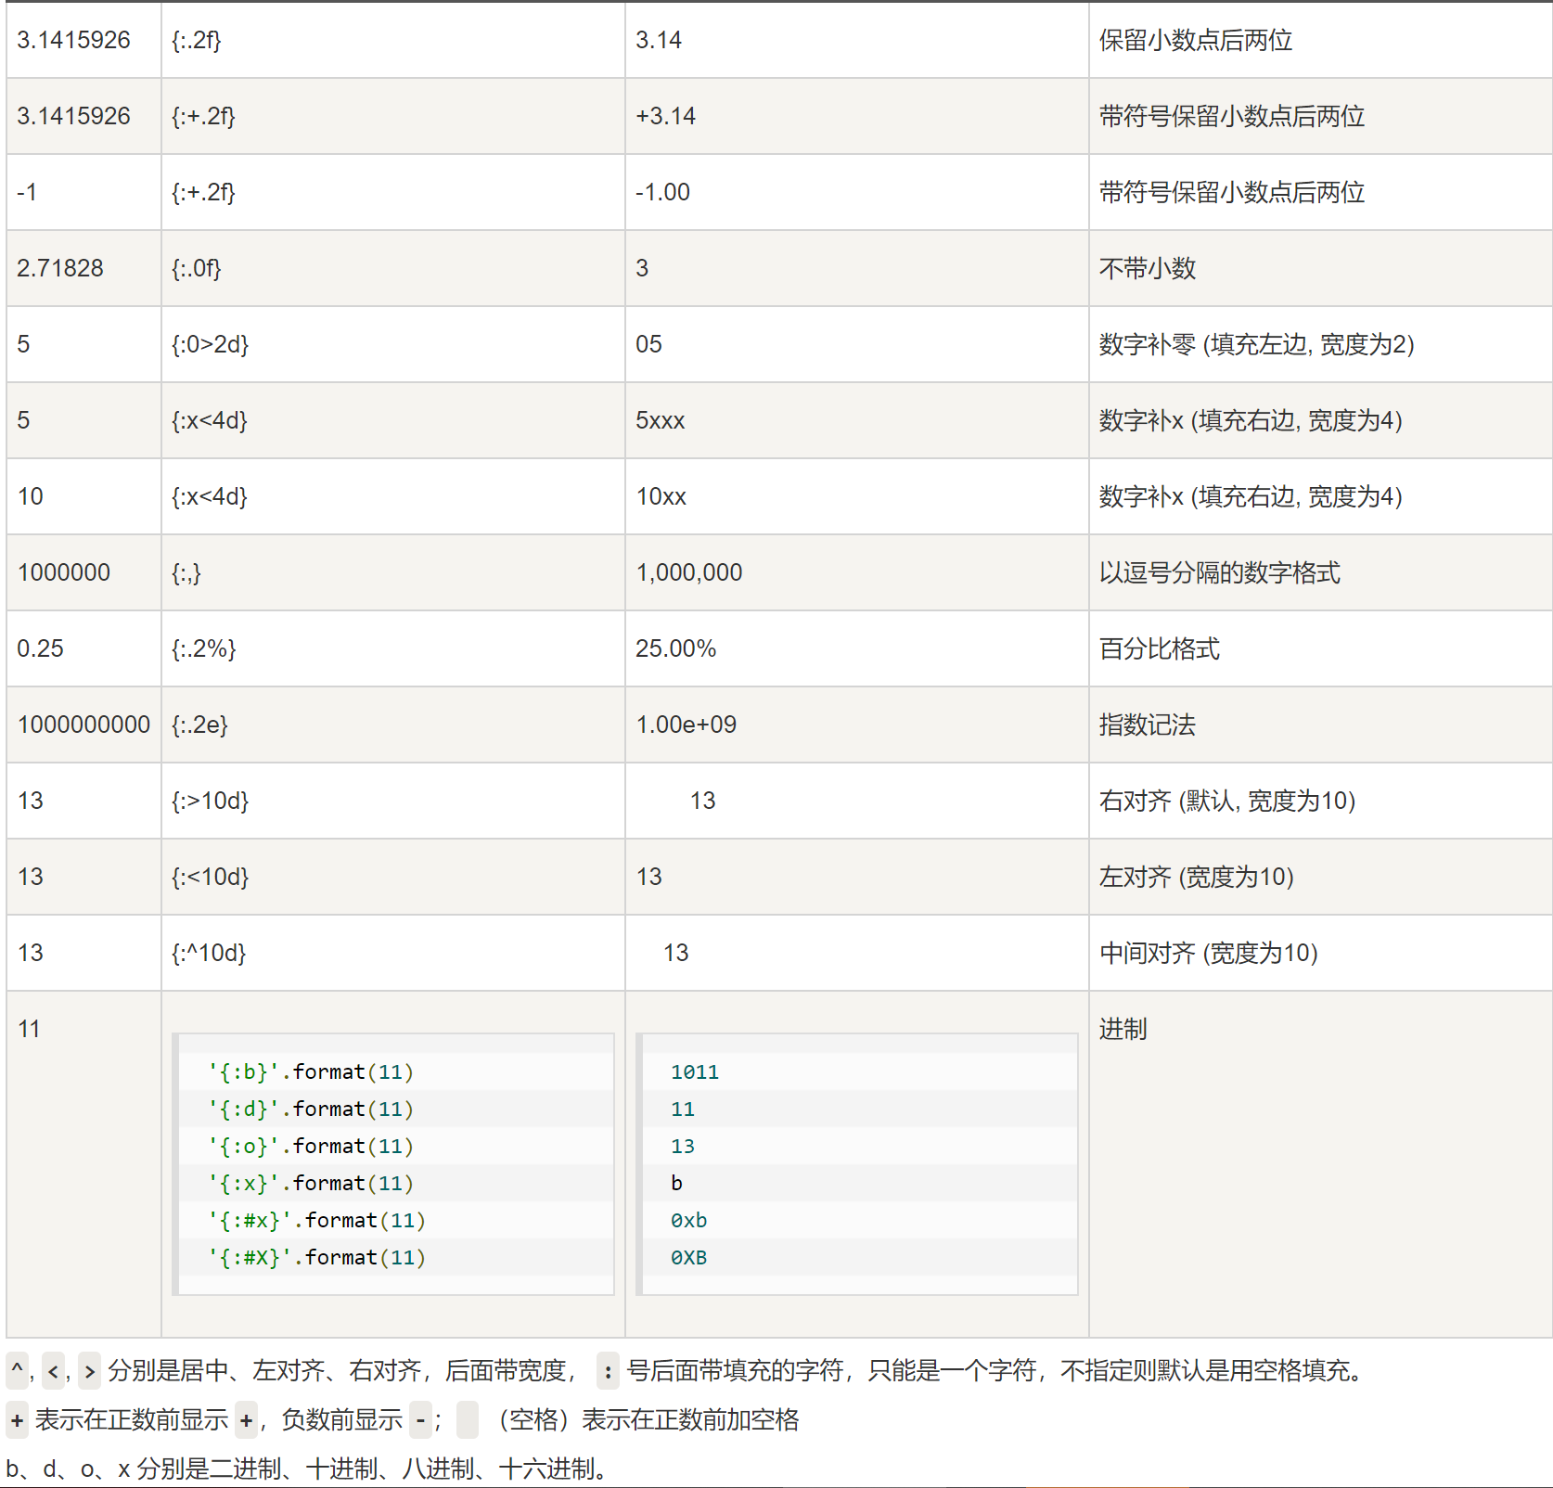
str.format()
基本语法是通过 {} 和 : 来代替以前的 % 。
format 函数可以接受不限个参数，位置可以不按顺序。
>>>"{} {}".format("hello", "world") # 不设置指定位置，按默认顺序
'hello world’
>>> "{0} {1}".format("hello", "world") # 设置指定位置
'hello world’
>>> "{1} {0} {1}".format("hello", "world") # 设置指定位置
'world hello world’
数字格式化：
>>> print("{:.2f}".format(3.1415926));
3.14

Slide 10
3.1 程序的基本结构
条件表达式(Conditional Expression)
在选择和循环结构中，都要使用条件表达式来确定下一步的执行流程。
条件表达式的值只要不是False、0（或0.0、0j等）、空值None、空列表、空元组、空集合、空字典、空字符串、空range对象或其他空迭代对象，Python解释器均认为与True等价。
从这个意义上来讲，几乎所有的Python合法表达式都可以作为条件表达式，包括含有函数调用的表达式。
算术运算符：+、-、*、/、//、%、**
关系运算符：>、<、==、<=、>=、!=
测试运算符：in、not in、is、is not
逻辑运算符：and、or、not
位运算符：~、&、|、 ^、 <<、>>
矩阵乘法运算符：@
注：slides参考：董付国. 《Python程序设计》(第2版). 清华大学出版社, 2018.

Slide 11
3.1 程序的基本结构
条件表达式(Conditional Expression)
>>> if 3: #使用整数作为条件表达式
print(5)
5
>>> a = [1, 2, 3]
>>> if a: #使用列表作为条件表达式
print(a)
[1, 2, 3]
>>> a = []
>>> if a:
print(a)
else:
print('empty')
empty
>>> i = s = 0
>>> while i <= 10: #使用关系表达式作为条件表达式
s += i
i += 1
>>> print(s)
55
>>> i = s = 0
>>> while True: #使用常量True作为条件表达式
s += i
i += 1
if i > 10:
break
>>> print(s)
55
>>> s = 0
>>> for i in range(0, 11, 1):#遍历迭代对象中的所有元素
s += i
>>> print(s)
55

Slide 12
3.1 程序的基本结构
条件表达式(Conditional Expression)
逻辑运算符and和or以及关系运算符具有惰性求值特点，只计算必须计算的表达式。
L
L
L
K1
K2
K
K1
K2
（1）or，并联电路
（2）and，串联电路
（3）not，短路
以“and”为例，对于表达式“表达式1 and 表达式2”而言，如果“表达式1”的值为“False”或其他等价值时，不论“表达式2”的值是什么，整个表达式的值都是“False”，此时“表达式2”的值无论是什么都不影响整个表达式的值，因此将不会被计算，从而减少不必要的计算和判断。

Slide 13
3.1 程序的基本结构
条件表达式(Conditional Expression)
在设计条件表达式时，如果能够大概预测不同条件失败的概率，并将多个条件根据“and”和“or”运算的短路求值特性来组织先后顺序，可以大幅度提高程序运行效率。
在Python中，条件表达式中不允许使用赋值运算符“=”。
>>> if a=3:
SyntaxError: invalid syntax
>>> if (a=3) and (b=4):
SyntaxError: invalid syntax

Slide 14
3.2 分支结构 (选择结构）
单分支结构(Single Branch Structure)
if <表达式>:
<语句块>
x = input('Input two number:')
a, b = map(int, x.split())
if a > b:
a, b = b, a
print(a, b)
双分支结构(Double Branch Structure)
if <表达式>:
<语句块1>
else:
<语句块2>

Slide 15
3.2 分支结构
双分支结构
value1 if condition else value2
当条件表达式condition的值与True等价时，表达式的值为value1，否则表达式的值为value2；
在value1和value2中还可以使用复杂表达式，包括函数调用和基本输出语句；
这个结构的表达式也具有惰性求值的特点。
>>> a = 5
>>> print(6) if a>3 else print(5)
6
>>> print(6 if a>3 else 5)
6
>>> b = 6 if a>13 else 9
>>> b
9

Slide 16
3.2 分支结构
双分支结构
>>> x = math.sqrt(9) if 5>3 else random.randint(1, 100)
NameError: name 'math' is not defined #此时还没有导入math模块
>>> import math
>>> x = math.sqrt(9) if 5>3 else random.randint(1,100)
#此时还没有导入random模块，但由于条件表达式5>3的值为True，所以可以正常运行
>>> x = math.sqrt(9) if 2>3 else random.randint(1, 100)
NameError: name 'random' is not defined
#此时还没有导入random模块，由于条件表达式2>3的值为False，需要计算第二个表达式的值，因此出错
>>> import random
>>> x = math.sqrt(9) if 2>3 else random.randint(1, 100)

Slide 17
3.2 分支结构
多分支结构(Multiple Branch Structure)
利用多分支选择结构将成绩从百分制变换到等级制。
score = eval(input(“score:”))
if score > 100:
print('wrong score.must <= 100.')
elif score >= 90:
print('A')
elif score >= 80:
print('B')
elif score >= 70:
print('B')
elif score >= 60:
print('C')
elif score >= 0:
print('E')
else:
print('wrong score.must >0')
if <表达式>：
<语句块1>
elif <表达式>:
<语句块2>
...
else:
<语句块N>

Slide 18
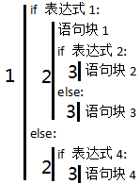
3.2 分支结构
选择语句的嵌套
if <表达式1>:
<语句块1>
if <表达式2>:
<语句块2>
else:
<语句块3>
else:
if <表达式4>:
<语句块4>
注意：缩进必须要正确并且一致。
使用嵌套的选择结构实现百分制成绩到等级制的转换。
score = eval(input(“score:”))
degree = 'DCBAAE'
if score > 100 or score < 0:
print('wrong score.must between 0 and 100.')
else:
index = (score - 60)//10
if index >= 0:
print(degree[index])
else:
print(degree[-1])

Slide 19
3.2 分支结构
构建跳转表实现多分支选择结构
使用列表、元组或字典可以很容易构建跳转表，在某些场合下可以更快速地实现类似于多分支选择结构的功能。
funcDict = {'1':lambda:print('You input 1'),
'2':lambda:print('You input 2'),
'3':lambda:print('You input 3')}
x = input('Input an integer to call different function:')
func = funcDict.get(x, None)
if func:
func()
else:
print('Wrong integer.')

Slide 20
3.2 分支结构
分支结构的应用
例：用户输入若干个分数，求所有分数的平均分。每输入一个分数后
询问是否继续输入下一个分数，回答“yes”就继续输入下一个
分数，回答“no”就停止输入分数。
numbers = [] #使用列表存放临时数据
while True:
x = input('请输入一个成绩：')
try: #异常处理结构
numbers.append(float(x))
except:
print('不是合法成绩')
while True:
flag = input('继续输入吗？（yes/no）').lower()
if flag not in ('yes', 'no'): #限定用户输入内容必须为yes或no
print('只能输入yes或no')
else:
break
if flag=='no':
break
print(sum(numbers)/len(numbers))

Slide 21
3.2 分支结构
分支结构的应用
例：编写程序，判断今天是今年的第几天？
>>>import time
>>> date = time.localtime() #获取当前日期时间
time.struct_time(tm_year=2020, tm_mon=12, tm_mday=10, tm_hour=7, tm_min=27, tm_sec=36, tm_wday=3, tm_yday=345, tm_isdst=0)
>>> year, month, day = date[:3]
>>> day_month = [31, 28, 31, 30, 31, 30, 31, 31, 30, 31, 30, 31]
>>> if year % 400 == 0 or (year % 4 == 0 and year % 100 != 0): #判断是否为闰年
day_month[1] = 29
>>> if month==1:
print(day)
else:
print(sum(day_month[:month-1])+day)
其中闰年判断可以直接使用calendar模块的方法。
>>> import calendar
>>> calendar.isleap(2016)
True
>>> calendar.isleap(2015)
False

Slide 22
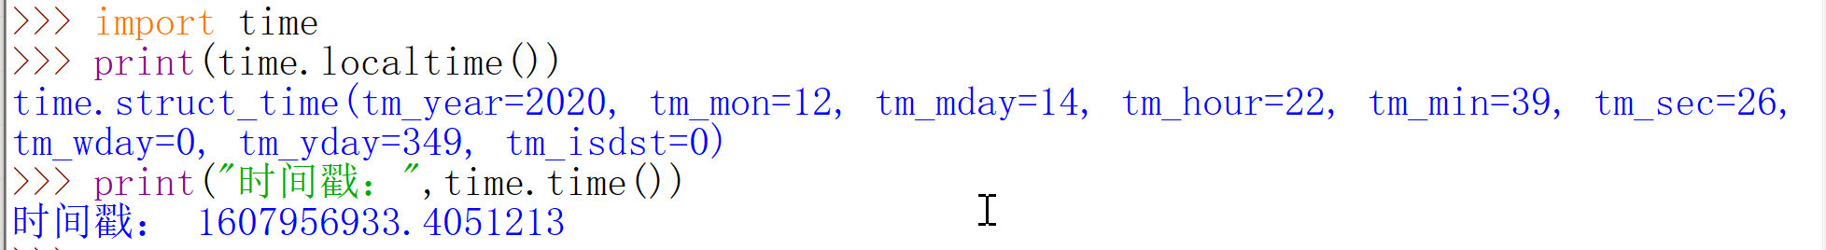
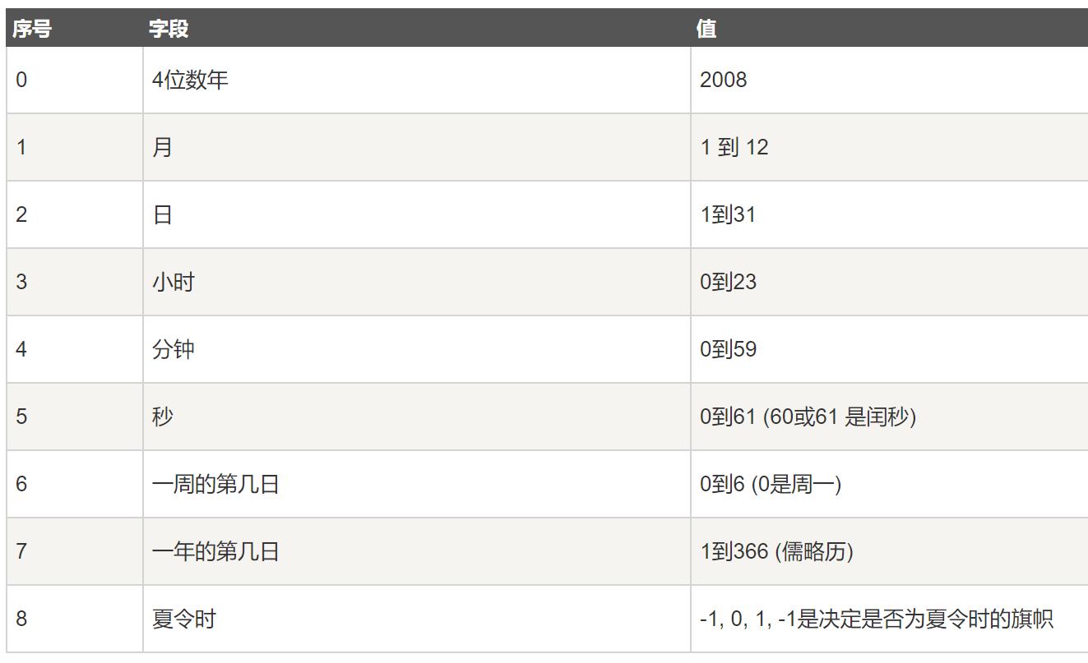
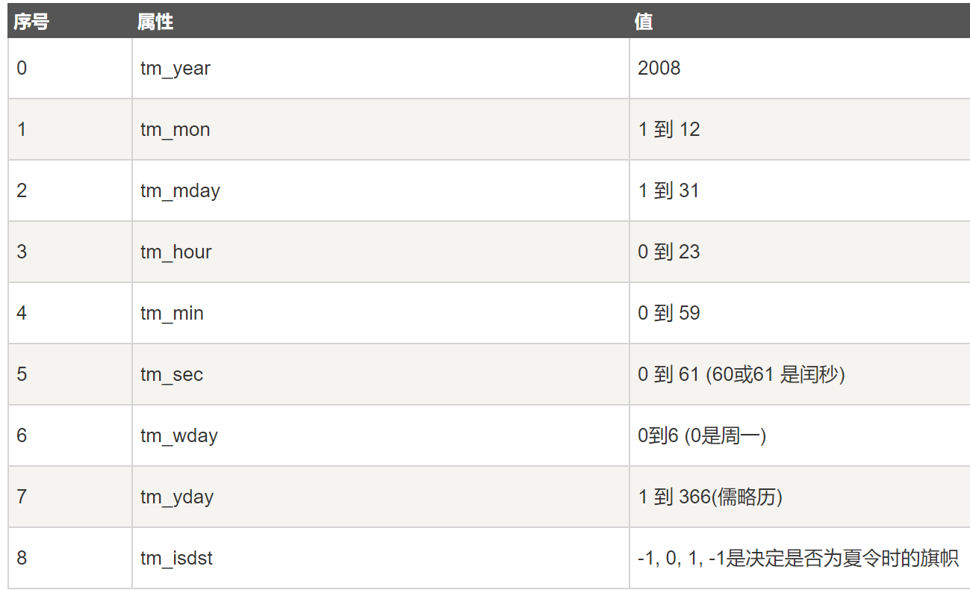
Python日期与时间
Python 程序能用很多方式处理日期和时间，转换日期格式是一个常见的功能。
Python 提供了一个 time 和 calendar 模块可以用于格式化日期和时间。
时间间隔是以秒为单位的浮点小数。
每个时间戳都以自从1970年1月1日午夜（历元）经过了多长时间来表示。
时间元组：Python函数用一个元组装起来的9组数字处理时间，即struct_time元组
Python time time() 返回当前时间的时间戳（1970纪元后经过的浮点秒数）
time.time()返回以浮点数表示的从 epoch 开始的秒数的时间值。 epoch 的具体日期和 leap seconds 的处理取决于平台。 在 Windows 和大多数 Unix 系统中， epoch 是 1970 年 1 月 1 日 00:00:00 (UTC)，并且闰秒将不计入从 epoch 开始的秒数。 这通常被称为 Unix 时间。夏令时：daylight saving time
Notes:
夏令时：daylight saving time

Slide 23
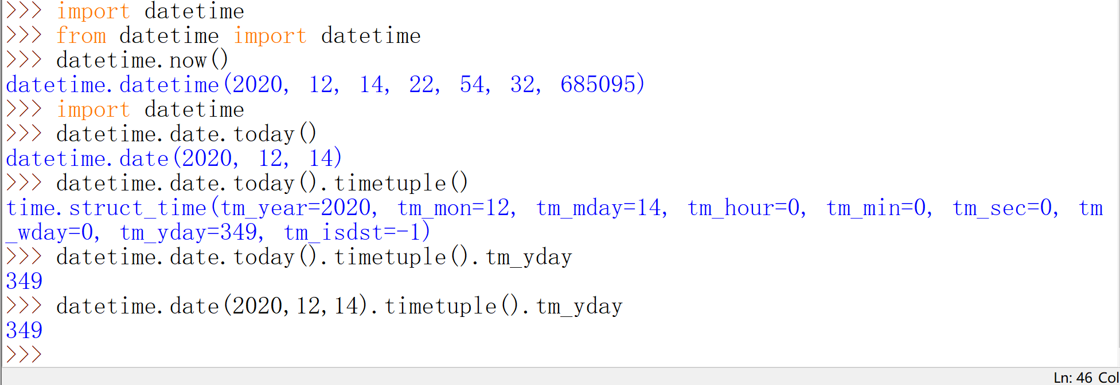
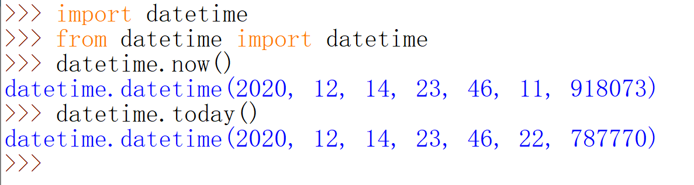
3.2 分支结构
分支结构的应用
或者使用标准函数库datetime直接计算今天是今年的第几天
datetime库以类的方式提供多种日期和时间表达方式
datetime.date：日期表示类，可以表示年、月、日等
datetime.time：时间表示类，可以表示小时、分钟、秒、毫秒等
datetime.datetime：日期和时间表示的类，功能覆盖date和
time类
datetime.timedelta：时间间隔有关的类
datetime.tzinfo：与时区有关的信息表示类
>>> import datetime
>>> datetime.date.today().timetuple().tm_yday
133
>>> datetime.date(2020,5,12).timetuple().tm_yday
133

Slide 24
3.2 分支结构
分支结构的应用
也可以使用datetime模块提供的功能来计算
>>> today = datetime.date.today()
>>> today
datetime.date(2020,5,12)
>>> firstDay = datetime.date(today.year,1,1)
>>> firstDay
datetime.date(2020, 1, 1)
>>> daysDelta = today-firstDay + datetime.timedelta(days=1)
>>> daysDelta.days
133

Slide 25
3.2 分支结构
分支结构的应用
datetime还提供了其他功能
>>> import datetime
>>> now = datetime.datetime.now()
>>> print(now)
2020-05-14 10:39:26.980760
>>> now.strftime('%Y-%m-%d %H:%M:%S')
'2020-05-14 10:39:26'
>>> now.replace(second=30) #替换日期时间中的秒
datetime.datetime(2020, 5, 14, 10, 39, 30, 980760)
>>> now+datetime.timedelta(days=5) #计算5天后的日期时间
datetime.datetime(2020, 5, 19, 10, 39, 26, 980760)
>>> now + datetime.timedelta(weeks=-5) #计算5周前的日期时间
datetime.datetime(2020, 4, 9, 10, 39, 26, 980760)
建议大家自行查找 time，datetime 模块相关文档查看

Slide 26
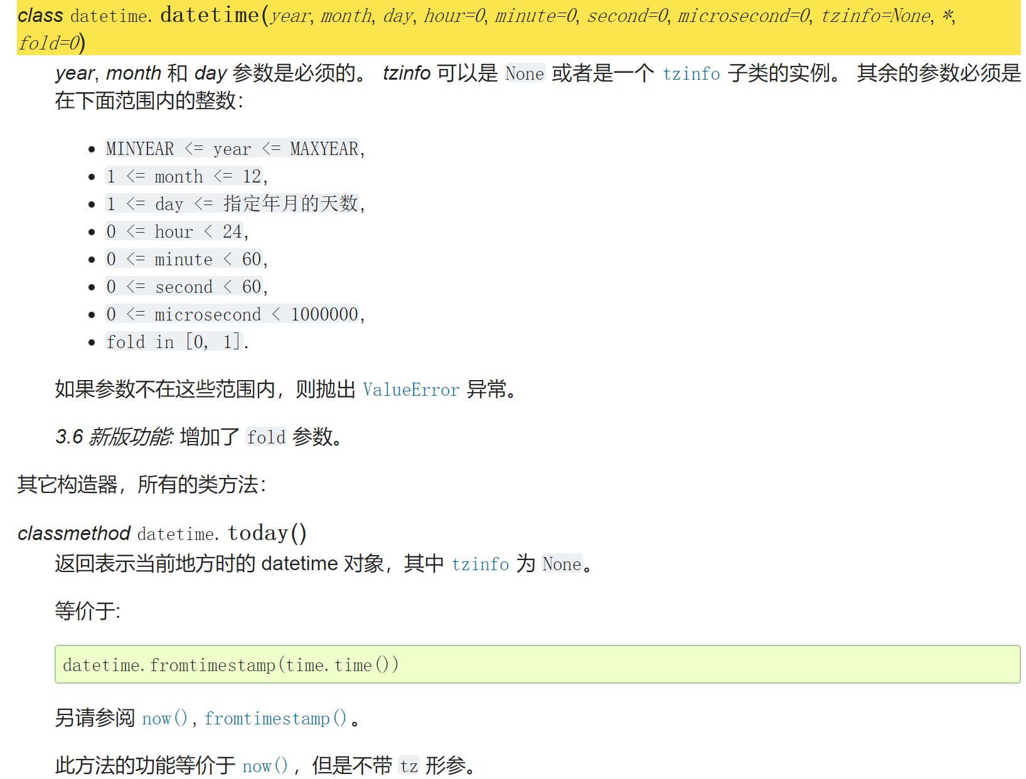
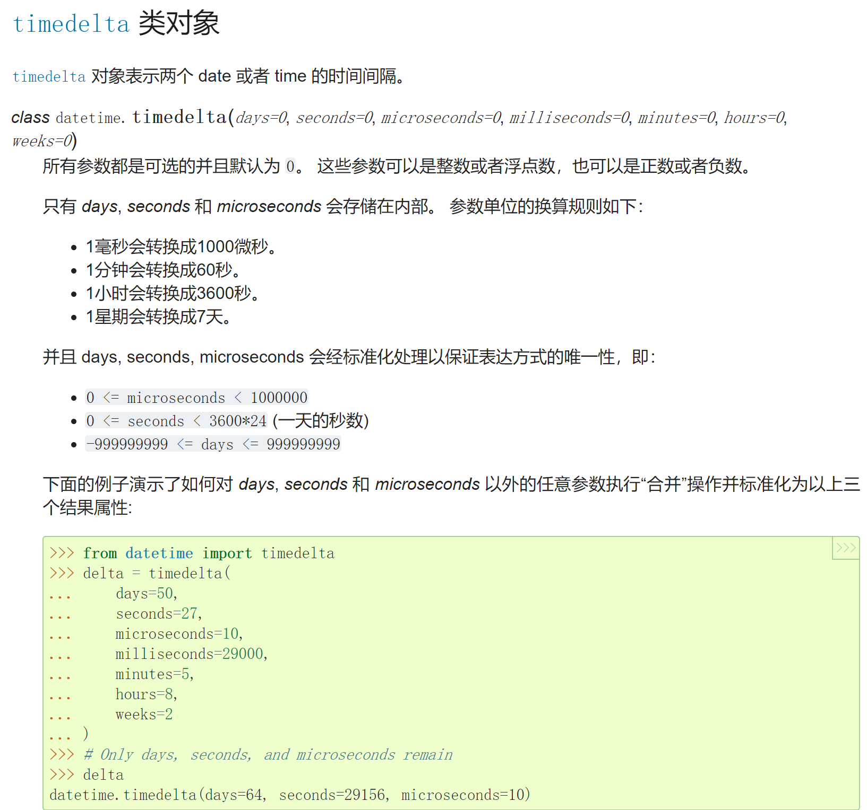
datetime.datetime & timedelta

Slide 27
strftime()
Python time strftime() 函数接收以时间元组，并返回以可读字符串表示的当地时间，格式由参数 format 决定。
strftime()方法语法： time.strftime(format[, t])
format -- 格式字符串。
t -- 可选的参数 t是一个struct_time对象。
python中时间日期格式化符号：
%y 两位数的年份表示（00-99）
%Y 四位数的年份表示（000-9999）
%m 月份（01-12）
%d 月内中的一天（0-31）
%H 24小时制小时数（0-23）
%I 12小时制小时数（01-12）
%M 分钟数（00=59）
%S 秒（00-59）
%a 本地简化星期名称
%A 本地完整星期名称
%b 本地简化的月份名称
%B 本地完整的月份名称
%c 本地相应的日期表示和时间表示
%j 年内的一天（001-366）
%p 本地A.M.或P.M.的等价符
%U 一年中的星期数（00-53）星期天为星期的开始
%w 星期（0-6），星期天为星期的开始
%W 一年中的星期数（00-53）星期一为星期的开始
%x 本地相应的日期表示
%X 本地相应的时间表示
%Z 当前时区的名称
%% %号本身

Slide 28
3.3 循环结构
循环结构(Loop Structure)的基本用法
Python提供了两种基本的循环结构语句——while和for。
while循环一般用于循环次数难以提前确定的情况，也可以用于循环次数确定的情况。
for循环一般用于循环次数可以提前确定的情况，尤其是用于枚举序列或迭代对象中的元素。
相同或不同的循环结构之间都可以互相嵌套，实现更为复杂的逻辑。
for循环和while循环都可以带else, 如果循环是因为break结束的，就不执行else中的代码。
while <条件表达式>:
<循环体>
[else:
<else子句代码块>]
for <取值 in 序列或迭代对象>:
<循环体>
[else:
<else子句代码块>]

Slide 29
3.3 循环结构
循环结构的优化
为了优化程序以获得更高的效率和运行速度，在编写循环语句时，应尽量减少循环内部不必要的计算，将与循环变量无关的代码尽可能地提取到循环之外。
同理处理多重循环嵌套的情况。
优化前的代码：
digits = (1, 2, 3, 4)
for i in range(1000):
result = []
for i in digits:
for j in digits:
for k in digits:
result.append(i*100+j*10+k)
优化后的代码：
digits = (1, 2, 3, 4)
for i in range(1000):
result = []
for i in digits:
i = i*100
for j in digits:
j = j*10
for k in digits:
result.append(i+j+k)
digits = {1, 2, 3, 4}
for i in range(1000):
result = set()
for i in digits:
if i == 0:continue
ii = i * 100
for j in digits - {i}:
jj = j * 10
for k in digits - {i, j}:
result.add(ii + jj + k)
运行时间：
0.036002159118652344
0.026001691818237305
0.016000747680664062

Slide 30
3.3 循环结构
循环结构的优化
在循环中应尽量引用局部变量，因为局部变量的查询和访问速度比全局变量略快。
在使用模块中的方法时，可以通过将其直接导入来减少查询次数和提高运行速度。
import time
import math
start = time.time() #获取当前时间
for i in range(10000000):
math.sin(i)
print('Time Used:', time.time()-start) #输出所用时间
loc_sin = math.sin
start = time.time()
for i in range(10000000):
loc_sin(i)
print('Time Used:', time.time()-start)
Time Used: 2.5671467781066895
Time Used: 2.0831191539764404

Slide 31
3.3 循环结构
break和continue语句
break语句在while循环和for循环中都可以使用，一般放在if选择结构中，一旦break语句被执行，将使得整个循环提前结束。
continue语句的作用是终止当前循环，并忽略continue之后的语句，然后回到循环的顶端，提前进入下一次循环。
除非break语句让代码更简单或更清晰，否则不要轻易使用。
计算小于100的最大素数，注意break语句和else子句的用法。
>>> for n in range(100, 1, -1):
for i in range(2, n):
if n % i == 0:
break
else:
print(n)
break
97
输出100以内的所有素数，怎么修订?

Slide 32
3.3 循环结构
break和continue语句
>>> i=0
>>> while i<10:
if i%2==0:
continue
print(i)
i+=1
警惕continue带来的问题：永不结束的死循环,Ctrl+C强行终止。
怎么修订?
>>> for i in range(10):
if i%2==0:
continue
print(i, end=' ')
1 3 5 7 9

Slide 33
3.3 循环结构
break和continue语句
>>> for i in range(10):
if i%2==0:
i+=1
continue
print(i, end=' ')
1 3 5 7 9
每次进入循环时的i已经不再是上一次的i，所以修改其值并不会影响循环的执行。
>>> for i in range(5):
print(id(i), ':', i)
493003840 : 0
493003872 : 1
493003904 : 2
493003936 : 3
493003968 : 4

Slide 34
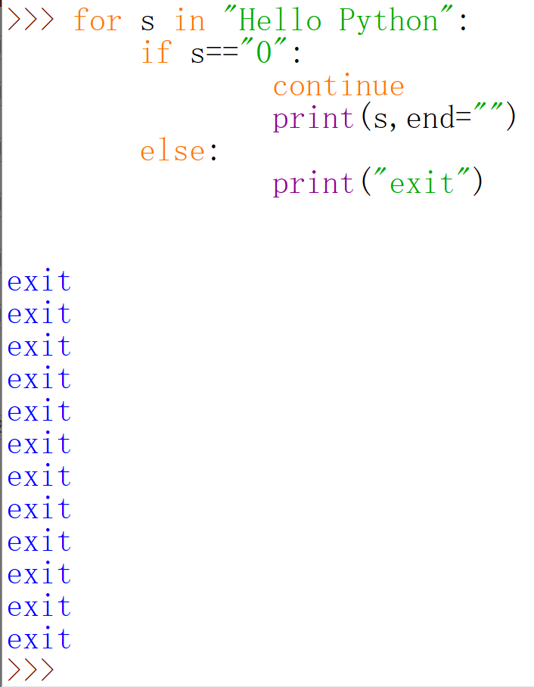
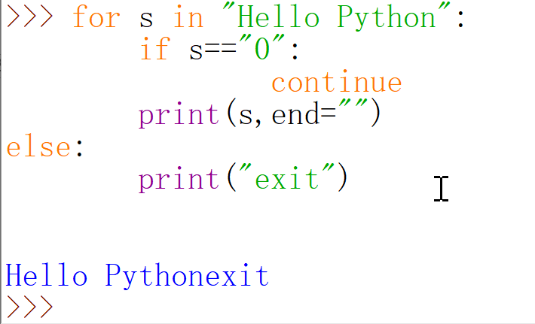
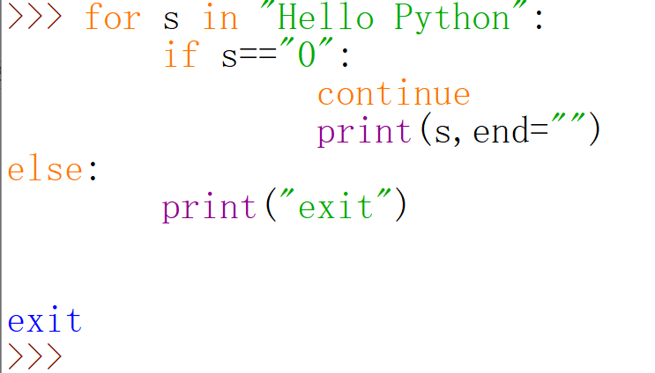
课堂练习
>>>for s in "Hello Python":
if s=="o":
continue
print(s, end="")
else:
print("exit")
输出结果：Hell Pythnexit

Slide 35
3.4 案例
一些案例
例：计算1+2+3+…+100 的值。
#解法一：
s=0
for i in range(1,101):
s = s + i
print('1+2+3+…+100 = ', s)
#解法二：
print('1+2+3+…+100 = ', sum(range(1,101)))
例：输出序列中的元素。
a_list=['a', 'b', 'c', 'd', 'e']
for i, v in enumerate(a_list):
print('列表的第', i+1, '个元素是：', v)

Slide 36
3.4 案例
例：输出“水仙花数”。所谓水仙花数是指1个3位的十进制数，其各位数字的立方和等于该数本身。例如：153是水仙花数，因为153 = 1³ + 5³ + 3³ 。
#解法一：
for i in range(100, 1000):
bai, shi, ge = map(int, str(i))
if ge**3 + shi**3 + bai**3 == i:
print(i)
#解法二：
for num in range(100, 1000):
r = map(lambda x:int(x)**3, str(num))
if sum(r) == num:
print(num)

Slide 37
3.4 案例
例：求[70, 90, 78, 85, 97, 94, 65, 80]的平均分。
score = [70, 90, 78, 85, 97, 94, 65, 80]
s = 0
for i in score:
s += i
print(s/len(score))
score = [70, 90, 78, 85, 97, 94, 65, 80]
print(sum(score) / len(score))
例：判断一个数是否为素数。
import math
n = input('Input an integer:')
n = int(n)
m = math.ceil(math.sqrt(n)+1)
for i in range(2, m):
if n%i == 0 and i<n:
print('No')
break
else:
print('Yes')

Slide 38
3.4 案例
例：编写程序，生成一个含有20个随机数的列表，要求所有元素不相
同，并且每个元素的值介于1到100之间。
import random
x = []
while True:
if len(x)==20:
break
n = random.randint(1, 100)
if n not in x:
x.append(n)
print(x)
print(len(x))
print(sorted(x))
用集合更简单
from random import randint
x = set()
while len(x)<20:
x.add(randint(1,100))
print(x)
print(sorted(x))

Slide 39
3.4 案例
例 编写程序，计算组合数C(n,i)，即从n个元素中任选i个，有多少种选法。
根据组合数定义，需要计算3个数的阶乘，在很多编程语言中都很难直接使用整型变量表示大数的阶乘 结果，虽然Python并不存在这个问题，但是计算大数的阶乘仍需要相当多的时间。
以Cni(8,3)为例，按定义式展开如下，对于(5,8]区间的数，分子上出现一次而分母上没出现；(3,5]区间的数
在分子、分母上各出现一次；[1,3]区间的数分子上出现一次而分母上出现两次。
n, i = eval(input("n:")),eval(input("i:"))
if not (isinstance(n,int) and isinstance(i,int) and n>=i):
print('n and i must be integers and n >= i.')
return
result = 1
Min, Max = sorted((i,n-i))
for i in range(n,0,-1):
if i>Max:
result *= i
elif i<=Min:
result //= i
print(result)

Slide 40

3.4 案例
n, i = eval(input("n:")),eval(input("i:"))
minNI = min(i, n-i)
result = 1
for j in range(0, minNI):
result = result * (n-j) // (j+1)
print(result)
此段代码与前一段代码相比，效率有提高吗？
代码这样写可以吗？
n, i = eval(input("n:")),eval(input("i:"))
minNI = min(i, n-i)
result = 1
for j in range(0, minNI):
result = result * (n-j) // (minNI-j)
print(result)

Slide 41
3.4 案例
也可以使用math库中的阶乘函数直接按组合数定义实现。
>>>import math
>>>n, i = eval(input("n:")),eval(input("i:"))
n: 6
i: 2
>>>print(int(math.factorial(n)/math.factorial(i)/math.factorial(n-i)))
15
还可以直接使用Python标准库itertools提供的函数。
>>> import itertools
>>> len(tuple(itertools.combinations(range(60),2)))
1770

Slide 42
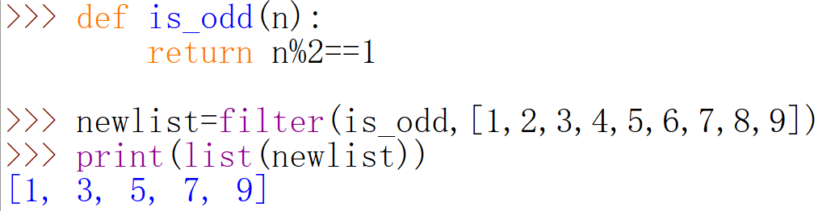
3.4 案例
itertools还提供了排列函数permutations()
>>> import itertools
>>> for item in itertools.permutations(range(1,4),2):
print(item)
(1, 2)
(1, 3)
(2, 1)
(2, 3)
(3, 1)
(3, 2)
itertools 模块包含的主要函数
accumulate
chain
combinations
combinations_with_replacement
compress
count
cycle
dropwhile
filterfalse
groupby
islice
permutations
product
repeat
starmap
takewhile
zip_longest
itertools还提供了根据一个序列的值对
另一个序列进行过滤的函数compress()
>>> x = range(1, 20)
>>> y = (1,0)*9+(1,)
>>> y
(1, 0, 1, 0, 1, 0, 1, 0, 1, 0, 1, 0, 1, 0, 1, 0, 1, 0, 1)
>>> list(itertools.compress(x, y))
[1, 3, 5, 7, 9, 11, 13, 15, 17, 19]
另外一个函数:filter() 自己调研！！

Slide 43
3.4 案例
itertools还提供了用于循环遍历可迭代对象元素的函数cycle()
>>> import itertools
>>> x = 'Private Key'
>>> y = itertools.cycle(x) #循环遍历序列中的元素
>>> for i in range(20):
print(next(y), end=',')
P,r,i,v,a,t,e, ,K,e,y,P,r,i,v,a,t,e, ,K,
>>> for i in range(5):
print(next(y), end=',')
e,y,P,r,i,

Slide 44
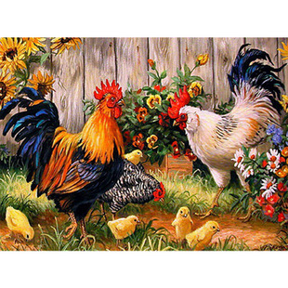
3.4 案例
例：编写程序，计算百钱买百鸡问题。
假设公鸡5元一只，母鸡3元一只，小鸡1元三只，现在有100块
钱，想买100只鸡，问有多少种买法？
#假设能买x只公鸡
for x in range(21):
#假设能买y只母鸡
for y in range(34):
#假设能买z只小鸡
z = 100-x-y
if z%3==0 and 5*x + 3*y + z//3 == 100:
print(x,y,z)
0 25 75
4 18 78
8 11 81
12 4 84

Slide 45
3.4 案例
例 编写程序，实现十进制整数到其他任意进制的转换。
编程要点：除基取余，逆序排列
十进制数668转换为八进制数字的过程如下图所示，其中横着向右的箭头表示左边的数字除以8得到的商，而向下的箭头表示上面的数字除以8得到的余数。当商为0时，算法结束，最后把得到的余数4321逆序得到1234。
668
83
10
1
0
4
3
2
1
n, base = eval(input(“n:”)),eval(input(“base:”))
result = []
div = n
while div != 0:
div, mod = divmod(div, base)
result.append(mod)
result.reverse()
result = ''.join(map(str, result))
print(eval(result))

Slide 46
3.4 案例
例 计算前n个自然数的阶乘之和1!+2!+3!+...+n!的值。
n = evl(input(“n:”))
result, t = 1, 1
for i in range(2, n+1):
t *= i
result += t
>>> from math import factorial
>>> sum(map(factorial, range(1, 100)))
942786239765826579160595268206839381354754349601050974345395410407078230249590414458830117442618180732911203520208889371641659121356556442336528920420940313
这一方法效率会低一些！Add why?

Slide 47
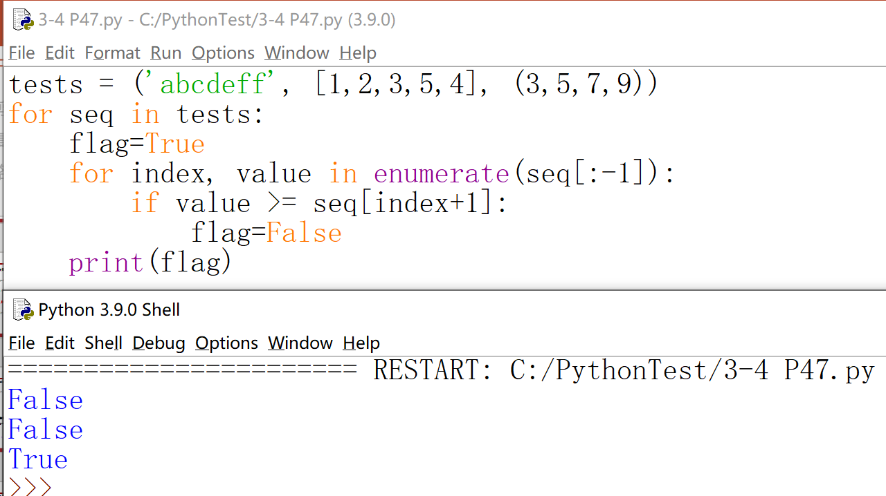
3.4 案例
例 判断一个数字是否为丑数。
一个数的因数如果只包含2、3、5，那么这个数是丑数。
n = eval(input(“n:”))
for i in (2, 3, 5):
while True:
m, r = divmod(n, i)
if r != 0:
break
else:
print(m)
n = m
print(n==1)
例 检测序列元素是否满足严格升序关系。
tests = ('abcdeff', [1,2,3,5,4], (3,5,7,9))
for seq in tests:
for index, value in enumerate(seq[:-1]):
if value >= seq[index+1]:
print(“false”)
print(“true”)
？？？真的可以么

Slide 48
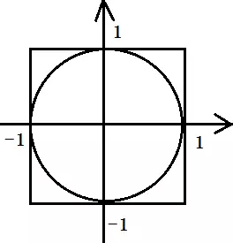
3.4 案例
例: 利用蒙特.卡罗方法计算圆周率近似值。
from random import random
times = evl(input(“times:”))
hits = 0
for i in range(times):
x = random()
y = random()
if x*x + y*y <= 1:
hits += 1
print(4.0 * hits/times)
times: 10000
times: 1000000
times: 100000000
times: 1000000000
3.1396
3.1419
3.141688
3.141591436

Slide 49
3.4 案例
例 6174猜想：
1955年，卡普耶卡(D.R.Kaprekar)对4位数字进行了研究，发现一个规律：对
任意各位数字不相同的4位数，使用各位数字能组成的最大数减去能组成的最
小数，对得到的差重复这个操作，最终会得到6174这个数字，并且这个操作
最多不会超过7次。
from string import digits
from itertools import combinations
for item in combinations(digits, 4):
times = 0
while True:
big = int(''.join(sorted(item, reverse=True)))
little = int(''.join(sorted(item)))
difference = big-little
times = times+1
if difference==6174:
if times>7:
print(times)
break
else:
item = str(difference)

Slide 50
3.5 异常处理
异常处理: try-except语句
1 2 | num = eval(input("请输入一个整数: ")) print(num**2)
>>> 请输入一个整数: 100 10000
当用户输入的不是数字呢？
>>> 请输入一个整数: NO Traceback (most recent call last): File "D:/PythonPL/echoInt.py", line 1, in <module> num = eval(input("请输入一个整数: ")) File "<string>", line 1, in <module> NameError: name ‘No' is not defined

Slide 51
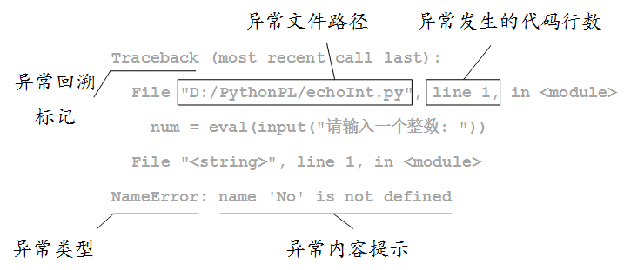
3.5 异常处理
异常处理: try-except语句
Python解释器返回了异常信息，同时程序退出
Python异常信息中最重要的部分是异常类型，它表明了发生异常的原因，也是程序处理异常的依据

Slide 52
3.5 异常处理
异常处理: try-except语句
Python使用try-except语句实现异常处理，基本语法格式：
try:
<语句块1>
except <异常类型>:
<语句块2>
1 2 | try: num = eval(input("请输入一个整数: ")) print(num**2) except NameError: print("输入错误，请输入一个整数!")
该程序执行效果如下：

Slide 53
3.5 异常处理
异常的高级用法
try-except语句可支持多个except语句，语法格式如下：
try:
<语句块1>
except <异常类型1>:
<语句块2>
….
except <异常类型N>:
<语句块N+1>
except:
<语句块N+2>
1 2 3 4 5 6 7 8 | try: alp = "ABCDEFGHIJKLMNOPQRSTUVWXYZ" idx = eval(input("请输入一个整数: ")) print(alp[idx]) except NameError: print("输入错误，请输入一个整数!") except: print("其他错误")
最后一个except语句没有指定任何类型，表示它对应的语句块可以处理所有
其他异常。此过程与if-elif-else语句类似，是分支结构的一种表达方式

Slide 54
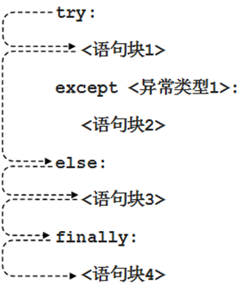
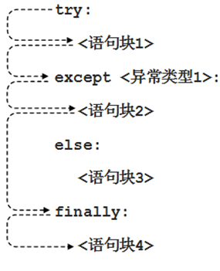
3.5 异常处理
异常的高级用法
除了try和except保留字外，异常语句还可与else和
finally保留字配合使用，语法格式如下：
try:
<语句块1>
except <异常类型1>:
<语句块2>
else:
<语句块3>
finally:
<语句块4>
正常处理流程
异常处理流程

Slide 55
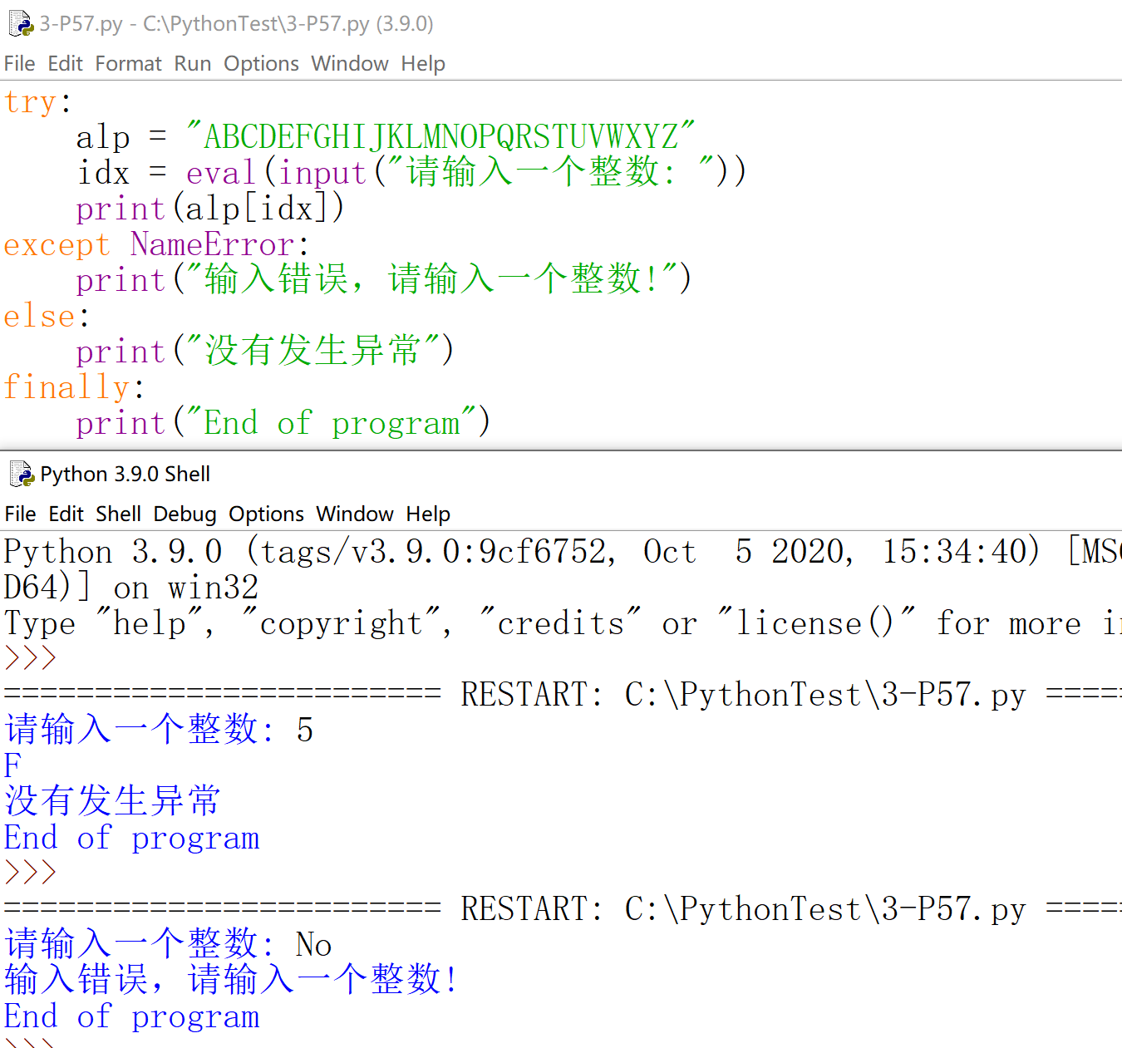
3.5 异常处理
异常的高级用法
采用else和finally修改代码如下：
执行过程和结果如下：
1 2 3 4 5 6 7 8 9 10 | try: alp = "ABCDEFGHIJKLMNOPQRSTUVWXYZ" idx = eval(input("请输入一个整数: ")) print(alp[idx]) except NameError: print("输入错误，请输入一个整数!") else: print("没有发生异常") finally: print(“End of program")

Slide 56
3.5 本章小结
内容回顾
程序的基本结构：顺序、分支、循环
程序基本结构的应用
思考
三种程序基本结构的区别
break与continue的区别

Slide 57



谢谢！
联系方式
李培培
QQ：123452644， 微信：li123452644
Email: peipeili@hfut.edu.cn
手机号：13956043016
合肥工业大学智能计算与数据挖掘千人团队 http://dmic.bigke.org/

